Slide 1

传承好家风筑牢廉洁墙
不论时代发生多大变化，不论生活格局发生多大变化，我们都要重视家庭建设，注重家庭、注重家教、注重家风
汇报人：XX
汇报时间：202X

Slide 2
目 录
1
家风是什么
2
家风的特点
3
党员干部怎样传承好家风

Slide 3
第01部分
党风廉政教育主题党课讲稿
家风是什么

Slide 4

1
家风是什么
“家风”一词，最早见于西晋文学家潘岳的作品中，指的是家庭或家族世代相传的风尚、生活作风，也即一个家庭当中的风气。家风又称门风，是给家中后人们树立的价值准则。“家风”是指一个家族代代相传沿袭下来的体现家族成员精神风貌、道德品质、审美格调和整体气质的家族文化风格。
传承
家风

Slide 5
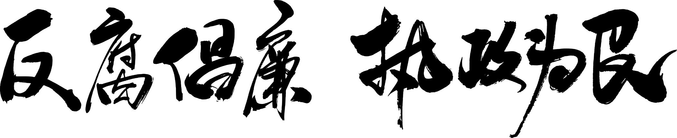
1
家风是什么
传承好家风 筑牢廉洁“墙”
“家风”的形成往往是，一个家族之链上某一个人物出类拔萃深孚众望而为家族其他成员所宗仰追慕，其懿行嘉言便成为家风之源，再经过家族子孙代代接力式的恪守祖训，流风余韵，代代不绝，就形成了一个家族鲜明的道德风貌和审美风范。

Slide 6
第02部分
党风廉政教育主题党课讲稿
家风的特点

Slide 7
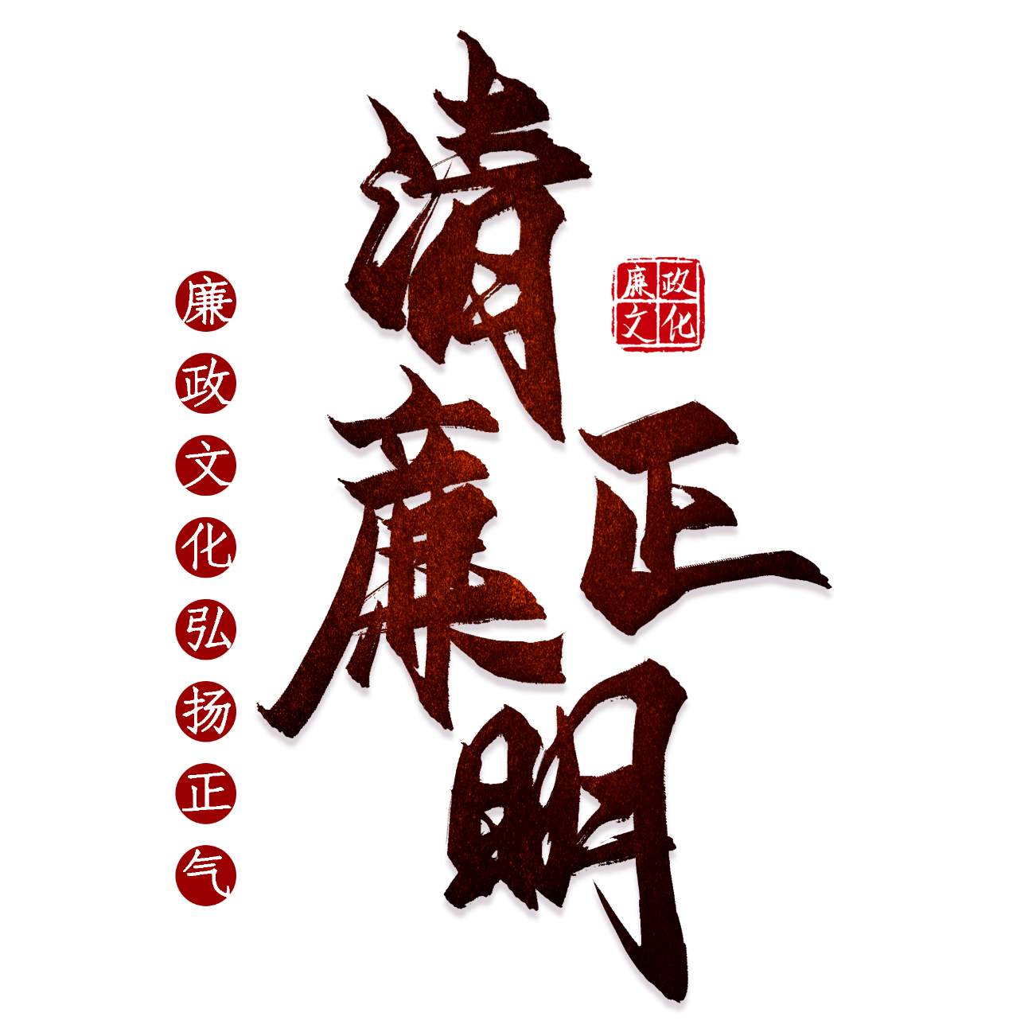
2
家风的特点
1
（一）吸纳性
以著名学者为代表的这一类家庭，他们的家风之所以受到社会的广泛认可，是因为他们在教育子女方面的突出成就。
梁启超有子女9人，个个都是栋梁之材，被誉为"一门三院士，九子皆才俊";傅雷有2个儿子，一个是著名钢琴大师，一个是英语特级教师;扬州吴氏家族，一门四杰，两名院士，一名剧作、教育、文学家，一名医学、生物学家。

Slide 8
2
家风的特点
他们的家风具有很强的吸纳性，表现为:一是对中国优秀传统文化的吸纳，这些家庭都是“诗书传家”，有深厚的传统文化底蕴，他们在家风、家教的问题上，并没有因为西方思想的传入而摒弃传统文化;二是对西方科学的吸纳，他们在子女的教育上都没有拘泥于中国传统学问，而是让他们走出去，学习西方的先进科学。
对优秀传统文化的坚守，教会了子女爱国报国;对先进科学的接纳，促成了子女立业成材。
家
风

Slide 9

2
家风的特点
2
（二）创造性
新时代家风的创造性主要表现为“红色家风”的诞生和发展。
红色家风:是老一辈无产阶级革命家和各个时代的优秀共产党人在长期革命实践、社会主义建设和改革开放历史进程中形成的家庭风尚，是中国共产党人精神和优良传统的重要组成部分。
红色家风是建立在马克思主义基础上的，这就从根本上区别于著名学者类。马克思主义家庭观具有强烈的阶级性和革命性，家庭成员之间是完全平等的关系，血缘和情感是家庭关系维系的基础。

Slide 10
2
家风的特点
马克思主义有“中国化”的问题，红色家风的诞生和发展也是中国革命和社会主义建设的产物，这体现在三个方面。
1
首先，红色家风的创造者是中国共产党老一辈无产阶级革命家，他们是土生土长的中国人，在中国传统文化的教育下长大，传统文化植根于他们的价值观之中。
2
其次，老一辈无产阶级革命家接受了马克思主义思想，并将其基本原理与中国革命的实践相结合，在这一过程中，他们对马克思主义有了新的创造性的发展。
3
再次，通过对革命斗争和社会主义建设的经验总结，批判地融入中国传统文化中优秀的价值取向，形成了以爱党爱国、坚定信仰、忠贞不渝、严守纪律、清正廉洁、律己律家为内核的红色家风。

Slide 11


2
家风的特点
红色家风在不同的家庭有着不同的表现形式，比如XXX同志拟定过“十条家规”，陈云同志为亲人定下了“三不准”，习仲勋同志教育子女要“勤俭持家、低调做人”等。

Slide 12
2
家风的特点
（三）创新性
社会主义核心价值体系与社会主义核心价值观的提出，是新时代家风创新性的来源。在中国共产党领导下，走中国特色社会主义道路，实现中华民族的伟大复兴，是现阶段中国各族人民的共同理想。家庭培养的不仅仅是继承者，更是共产主义事业的建设者和接班人。
3

Slide 13
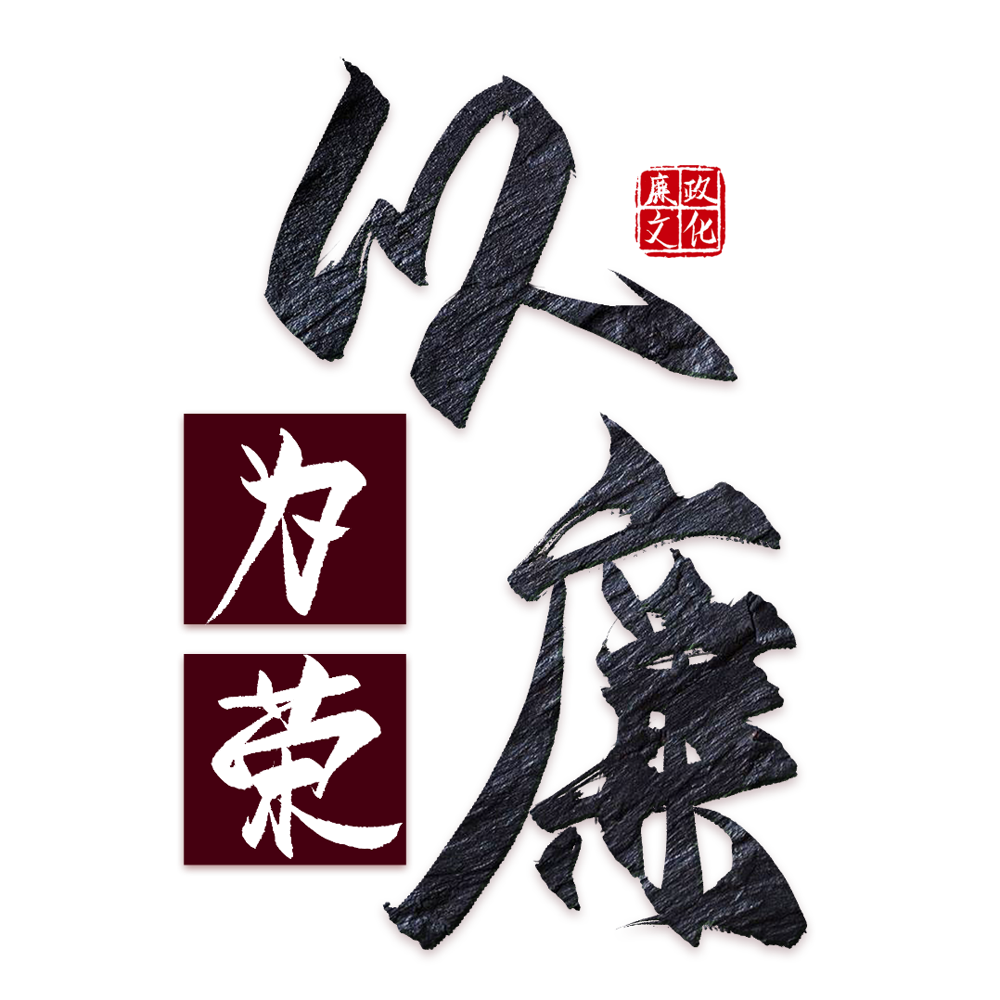
2
家风的特点
中国共产党作为执政党，党员的家风建设也从家庭层面上升到政党建设和国家层面。《中国共产党党员领导干部廉洁从政若干准则》《领导干部个人事项报告》《中国共产党廉洁自律准则》《中国共产党纪律处分条例》等制度，更是从根本上对党员的家风建设进行了规范。
中国历史上的任何一个时期都不曾像今天这样注重家风建设，家风与政风、党风一起构成了当下中国的社会风气。

Slide 14
第02部分
党风廉政教育主题党课讲稿
党员干部怎样传承好家风

Slide 15
3
党员干部怎样传承好家风
党
风
廉
政
建
设
党员领导干部的家风，不是自家小事、私事，它代表着党和政府的形象。良好的家风为社会树立正面的榜样，促进社会发展进步;反之，则对社会产生负面作用，损坏党和政府的声誉，破坏党群关系，使党风受到影响。

Slide 16

3
党员干部怎样传承好家风
（一）要以身作则、率先垂范
“其身正，不令而行；其身不正，虽令不从。”树立良好家风，党员干部自身是根本因素。家庭是人生的第一个课堂，父母是孩子最好的老师，党员干部是家人身边的榜样。
01

Slide 17

3
党员干部怎样传承好家风
当好孩子的老师、家人的榜样，不仅要重言传，更要重身教。党员干部只有自己行得端、做得正，始终做到言行一致、表里如一，真正起到模范带头作用，其言行才能有威信，才会对家人具有说服力、感召力和约束力。
广大党员干部必须坚持讲党性、重品行、作表率，继承和弘扬中华优秀传统文化和革命前辈的红色家风，保持高尚道德情操和健康生活情趣，自觉做到廉洁自律、清白做人、干净做事，以实际行动影响带动家人模范遵守党纪国法，带头树立良好家风。

Slide 18
3
党员干部怎样传承好家风
（二）要从严治家，严管厚爱
02
“其身正，不令而行；其身不正，虽令不从。”树立良好家风，党员干部自身是根本因素。家庭是人生的第一个课堂，父母是孩子最好的老师，党员干部是家人身边的榜样。
清正廉洁
对党忠诚
关爱家庭和亲人，是人之常情，党员干部也不例外，但关键在于关爱什么、怎样关爱，不能用所谓“亲情”代替党性原则。党员干部要牢固树立“严是爱、宽是害”的家庭观念，坚决摒弃“封妻荫子”“一人得道鸡犬升天”等腐朽思想，摆正权力与亲情、家风与党风、小家与大家的关系，防止权力被亲情“绑架”。

Slide 19
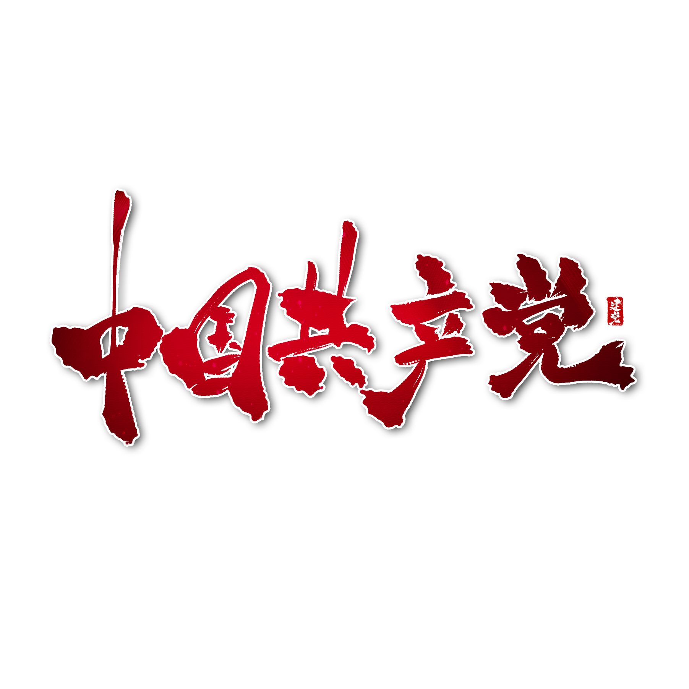
3
党员干部怎样传承好家风
传承好家风 筑牢廉洁“墙”
要自觉将管好家人作为职责任务和纪律要求，注重加强对家人进行思想、政治、法纪、道德等方面的教育引导，要求家人遵纪守法、公私分明，坚决反对特权，防止他们利用自己的职权和影响胡作非为。注意观察家人的思想、感情、生活和工作，了解掌握他们的言行和动态，发现问题要及时纠正制止，进行批评教育和帮助。如果亲属子女出了问题，应当积极配合调查，不徇私情，不遮掩护短。

Slide 20
3
党员干部怎样传承好家风
（三）要继承创新，做好传承
03
薪旺万代家业隆，火留子孙沐春风。一切向前走，都不能忘记走过的路；走得再远、走到再光辉的未来，也不能忘记走过的过去，不能忘记为什么出发。在家风建设上，党员干部不仅要做“领头羊”“持规者”，更要做“传经人”“传薪者”。
在家风建设的过程中，要注重优良家风、优秀家训的继承与创新，积极借鉴吸取优秀文化、社会传统家风中营养元素。

Slide 21

3
党员干部怎样传承好家风
将《朱子家训》《颜氏家训》等优良的家风、旧训融入家风建设中，将党的优良作风，老一辈革命家奋力拼搏、迎难而上、敢于牺牲的精神传承下来，将共产党人甘于奉献、大公无私的精神传承下来，让古人旧训、爱国精神在新时代焕发新光彩。家风既是一个家庭的精神内核，也是一个社会的价值缩影，每一个小家庭做好优良家风的传承者，社会就能充盈着慢慢的“正能量”。

Slide 22
3
党员干部怎样传承好家风
结
语
同志们，家风好，则族风好、民风好、国风好。作为党员干部，我们要传承好家风，用党员的标准管束自己，自觉摆正党性与亲情、家风与政风的关系，以身作则，克己奉公，严于律己，廉洁从政，弘扬好家风，带出好政风，用良好的家风夯实建设晴朗政治生态的基础，汇聚出中华民族强大的正能量。

Slide 23
传承好家风筑牢廉洁墙
不论时代发生多大变化，不论生活格局发生多大变化，我们都要重视家庭建设，注重家庭、注重家教、注重家风
汇报人：XX
汇报时间：202X

